Slide 1
Reportage sur le projet Sénéthanol, production de biocarburant dans la communauté rurale de Ngnith
Le 27 mars 2013

Slide 2
Projet Sénéthanol
Après les 2 morts de Fanaye, l’Etat a décidé de déplacer le projet Sénéthanol dans la la Communauté Rurale de Ngnith, où il y avait une forêt classée depuis 1965.
Wade, puis Macky Sall ont décidé de déclasser notre forêt de 10 000 ha contre 131 milliards de FCFA.
Le projet cherche encore 16 000 ha.
Dans la zone 37 villages d’éleveurs sont concernés, c’est l’une des dernières réserves pastorales de la zone.
Comment peut-on donner 26 000 ha à une seule personne pour produire du bio carburant pour l’Europe sans tenir compte des populations qui vivent dans la zone ?

Slide 3
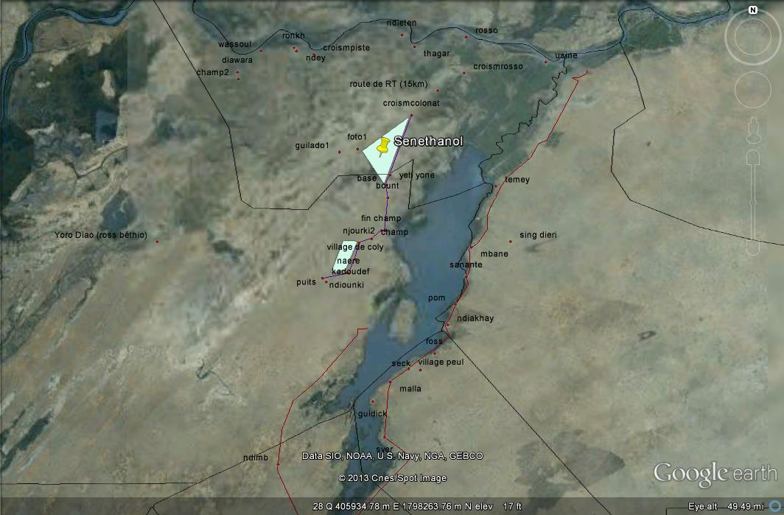

Slide 4
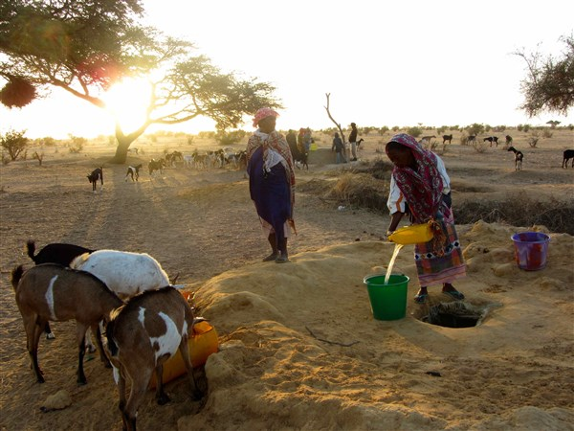
Le soleil se lève sur Ngnith

Slide 5
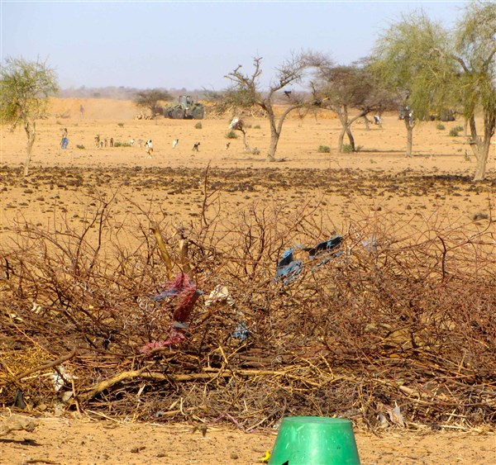
Les machines de Sénéthanol pointent à l‘horizon

Slide 6
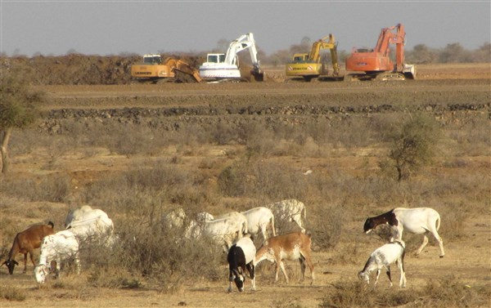
Prêtes à détruire l‘environnement de 37 villages peulhs

Slide 7
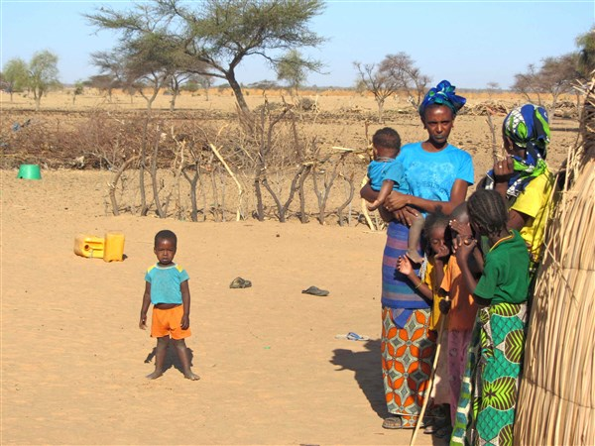
Les villageois, encerclés par le projet, ont peur....

Slide 8
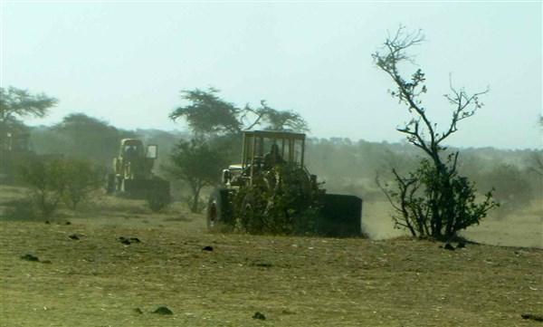
Les tracto-pelles de la mort entrent en action

Slide 9
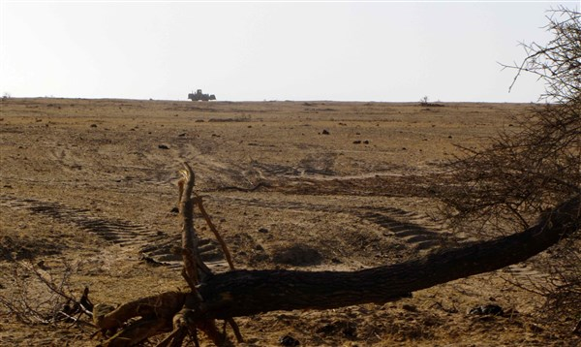
Laissant derrière eux un sol meurtri dans un environnement si fragile, à quelques km seulement de la réserve de Ndiael

Slide 10
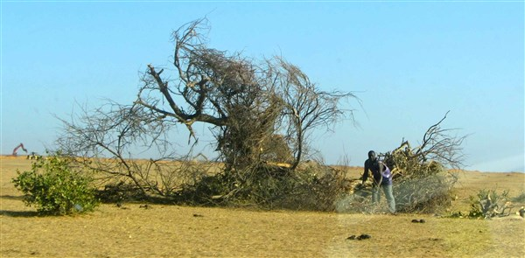
Après le passage des machines, quelques ouvriers se chargent de finir le travail

Slide 11
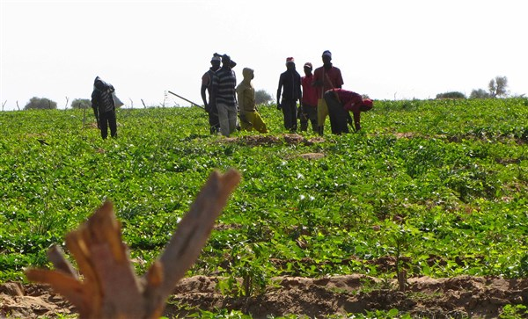
Et pourtant, non loin de là, des producteurs s‘activent dans les champs de patates douces. Pour rien au monde, ils n‘abandonneraient leur exploitation.

Slide 12
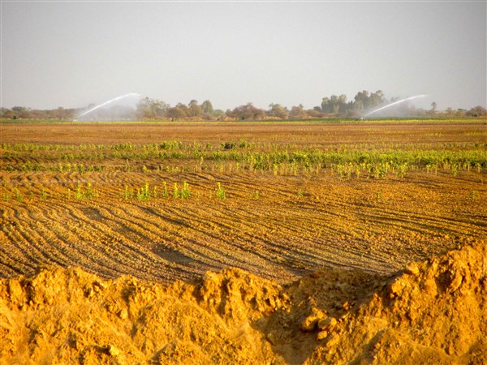
Tout ça pour produire du biocarburant pour l‘Europe...

Slide 13
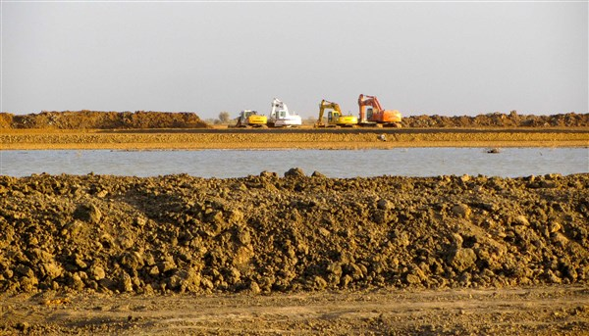
Et comme la culture du tournesol ne marche pas, Sénéthanol passe à la culture du riz

Slide 14
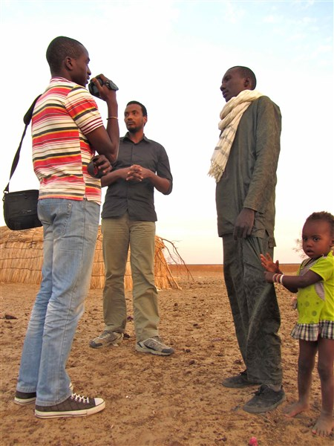
Certains jeunes ont tenté de résister. Les gendarmes les ont emprisonnés.

Slide 15
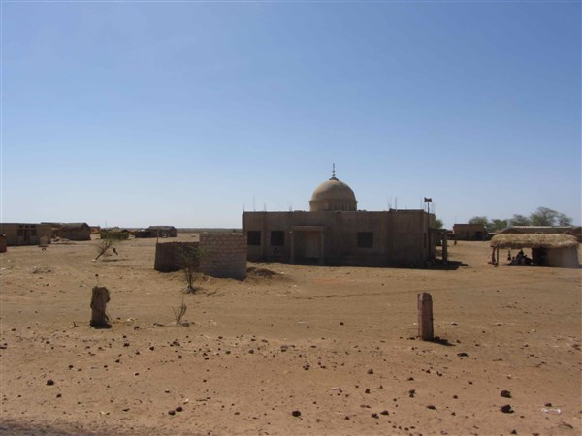
Pour calmer les esprits, Sénéthanol appuie la construction de mosquée, clôture des cimetières,...

Slide 16
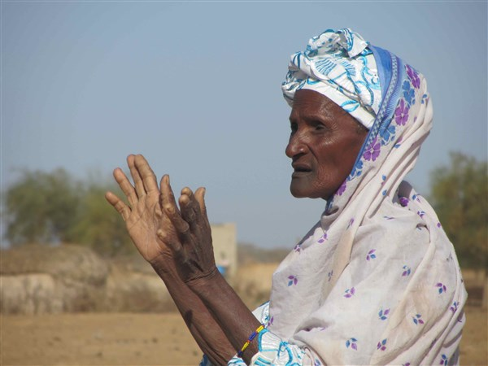
Et que fait le gouvernement dans tout ça?

